Slide 1


Estimación de rendimiento del cultivar P-7928 con EcoMic® utilizando el modelo DSSAT
Tercer taller de tesis
Autor: Ing. Daniel Fernandez Sotolongo.
Tutores: Ing. René Florido Bacallao Dr.C.
xxxxxxxxxxxxxx

Slide 2
Importancia del cultivo del maíz
Por la importancia económica para la alimentación del hombre y animal, el maíz ocupa el segundo lugar a nivel mundial en superficie cultivada después del trigo.
Constituye una fuente excelente de hidratos de carbono, el grano de maíz posee un 13% de proteínas y un 7% de grasas.
En Cuba se cultivan unas 130 mil hectáreas.

Slide 3
Datos de maíz para Cuba
La variedad P-7928 tiene un rendimiento de 4 t/ha
Los agricultores utilizan una densidad de 4,5 y 5 plantas/m²
El maíz alcanza su crecimiento óptimo entre los 21 ̊C y los 32 ̊C, depende de la humedad relativa del aire y del periodo vegetativo de desarrollo en que se encuentre la planta.
La fertilización nitrogenada se lleva a cabo de forma fraccionada: 2/3 en siembra y 1/3 a los 25 ó 30 días.
Guía técnica para el cultivo del maíz, 2013

Slide 4

Modelos de simulación de Cultivos
Los modelos de simulación de crecimiento de cultivos y el análisis del sistema suelo-planta-atmósfera son herramientas importantes para la investigación agrícola moderna. Un modelo de cultivos representa de manera sencilla y sintética los procesos fisiológicos y ecológicos más importantes que gobiernan el crecimiento utilizando ecuaciones matemáticas

Slide 5
DSSAT (Versión 4.6)
papa
remolacha
yuca
Tubérculos
Modelos de cultivos
maíz trigo arroz cebada sorgomillo
soya maní frijol gandul
Leguminosas
Cereales
Otros cultivos
cítricos
caña de azúcar
girasol
pastos
tomate
Total: 46 cultivos

Slide 6
Impactos del DSSAT
Ha sido adoptado por más de 1500 investigadores en 90 países, incluyendo Cuba.
Utilizado en más de 8 proyectos nacionales e internacionales, sobre el cambio climático.
Cientos de aplicaciones desarrolladas independientemente de los creadores originales.
Validó el enfoque de sistemas para la transferencia tecnológica.

Slide 7
Problema científico
¿Cómo propiciar un uso racional del biofertilizantes EcoMic® para el cultivar de maíz P-7928 y obtener rendimientos satisfactorios?

Slide 8
Objetivo general
Proponer alternativas de manejo con biofertilizantes EcoMic® para el cultivar de maíz P-7928 que propicien rendimientos satisfactorios utilizando el modelo DSSAT

Slide 9
Objetivos específicos
Evaluar el comportamiento del cultivar P-7928 utilizando el modelo DSSAT con y sin EcoMic®
Determinar la variabilidad del rendimiento cultivar P-7928 simulado en el modelo DSSAT y con la aplicación de EcoMic®.
Proponer alternativas de manejo más adecuada para el cultivar de maíz p7928 utilizando EcoMic®.

Slide 10
Hipótesis
La utilización de alternativas de manejo para el cultivar de maíz P-7928 basada en la aplicación de Ecomic permiten un uso racional de la fertilización con rendimientos satisfactorios.

Slide 11
Materiales y métodos
Se registró
Calibración
Densidad de siembra
Labores agrotécnicas
Fecha de aplicación de fertilizantes y riego
Duración en días de las fases fenológicas del cultivo
(Hernández y Soto, 2012)
Instituto Nacional de Ciencias Agrícolas
No | Día | Mes | Año
1 | 18 | noviembre | 2008
2 | 12 | junio | 2009
3 | 31 | julio | 2009
Se evaluó
Se calculó
Número de hojas
Biomasa seca de hojas, tallos y total
Área foliar
Índice de área foliar
Rendimiento agrícola y sus componentes
Grados días de calor acumulados

Slide 12
Fichero X
Condiciones de campo
Tratamientos experimentales
Fichero clima
Estación Meteorológica de Tapaste
Temperatura mínima
Temperatura máxima
Precipitaciones
Radiación solar (Allen et al., 1998)
Ficheros A y T
Valores de las variables fisiológicas observadas en los experimentos
Fichero suelo
Ferralítico Rojo Lixiviado agrogénico
(Hernández, 2015)

Slide 13
Experimento utilizando EcoMic® (HMA)
Experimento montado en el período abril–julio de 2016, no se aplicó riego considerando por realizarse en temporada lluviosa.
Se aplicó EcoMic® (HMA) a una dosis de 1,35 Kg ha-1 con una concentración de 20 esporas g-1 equivalente al 10 % del peso de las semillas.
El EcoMic® solo fue aplicado a los granos luego de ser embebidos.
El experimento se realizó en tres bloques de 2,7 m de ancho y 6 m de largo, para una superficie por parcela de 16,2 m2 por tratamiento. La distancia de plantación del cultivo fue de 0,90 m entre hileras y 0,30 m entre plantas.

Slide 14
Simulación
Clima: Echam 5 A2 (2030-2059)
Seasonal
Suelo: Ferralítico Rojo Lixiviado agrogénico
Condiciones iniciales
Simulaciones utilizando DSSAT
Resultados obtenidos del cultivar P7928 utilizando EcoMic® (HMA)
Estimación del rendimiento:
Simulaciones realizadas con el modelo DSSAT
Realización de correlaciones para estimar rendimiento utilizando EcoMic® (HMA)

Slide 15
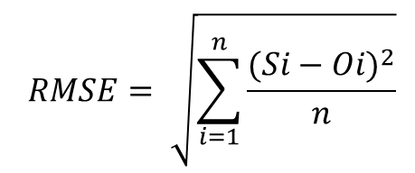
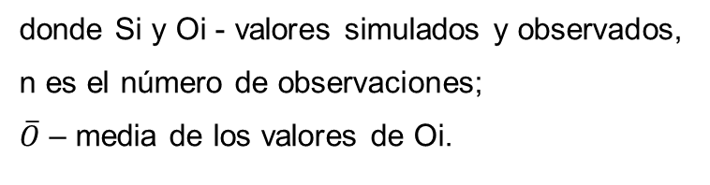
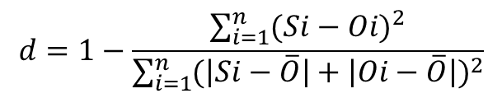
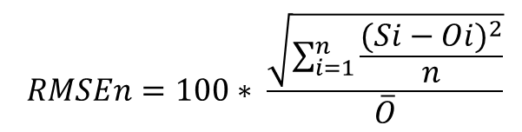
Análisis estadístico
$$RMSE= \sqrt{\sum_{i=1}^{n}{\frac{{(Si−Oi)}^{2}}{n}}}$$
Análisis de tendencia
Análisis de percentiles
Se determinó las medias de las variables y el intervalo de confianza al 95 %
$$RMSEn=100∗ \frac{\sqrt{\sum_{i=1}^{n}{\frac{{(Si−Oi)}^{2}}{n}}}}{\overline{O}}$$
$$d=1−\frac{\sum_{i=1}^{n}{{(Si−Oi)}^{2}}}{\sum_{i=1}^{n}{{(\left|Si−\overline{O}\right|+\left|Oi−\overline{O}\right|)}^{2}}}$$
donde Si y Oi - valores simulados y observados,
n es el número de observaciones;
$\overline{O}$ – media de los valores de Oi.
(Willmott, 1982), (Ray et al., 2018), (Raes et al., 2018)

Slide 16
Aspectos a trabajar para la defensa de la tesis
Realizar la correlación para la estimación del rendimiento con el uso de EcoMic®
Culminar el artículo científico
Participar en evento
Escritura del documento final

